Slide 1
Урок русского языка

Slide 2
План урока:
Настрой на урок.
Чистописание.
Словарная работа.
Повторение правил.
Физкультминутка.
Знакомство с новым правилом.
Выполнение заданий учителя.
Итог урока.

Slide 3
«Языку мы учимся и должны учиться до последних дней своей жизни»
Константин Георгиевич Паустовский

Slide 4
с
с

Slide 6
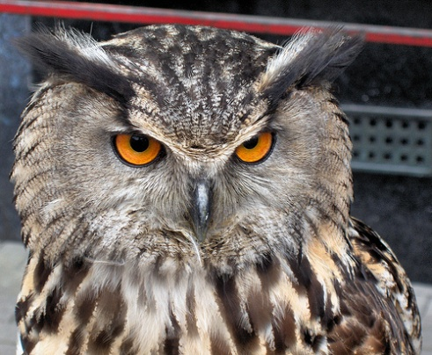
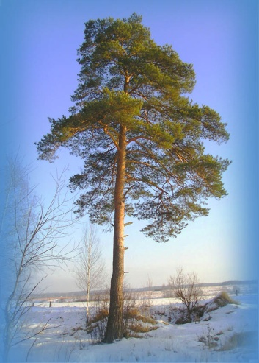
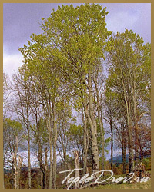
Сова
Сосна
Осина

Slide 7
Правописание безударных гласных в корне слова, проверяемых ударением
О
И
Е
А
Я

Slide 8
Физкультминутка

Slide 9
Тема урока:
«Слова с двумя безударными гласными в корне»

Slide 10
Алгоритм:
Прочитай слово.
Поставь ударение.
Выдели корень.
Найди безударную гласную в корне.
Подбери проверочное слово.
Напиши слово.
Выдели орфограмму.

Slide 11
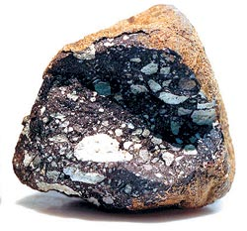

Slide 12
холода
веселились
сторона
зазеленела

Slide 13
Спасибо за урок!

